Slide 1
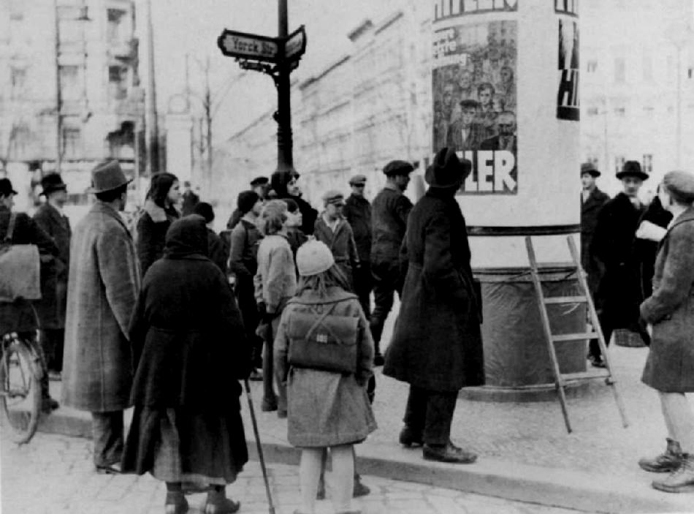
Duitsland in Europa (1918-1991)
Duitsland valt uiteen (1945-1961)

Slide 2
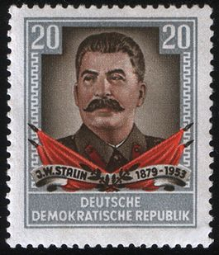
Leidende vraag + Leerdoelen
Duitsland in Europa
Leidende vraag:
Hoezeer beïnvloedde het ontstaan en het verloop van de Koude Oorlog de geschiedenis van Duitsland na de Tweede Wereldoorlog (1945-1961)?
Leerdoelen:
Hoe en waardoor ontstonden twee Duitse staten?
Hoe ontwikkelde West-Duitsland zich tot 1961?
Hoe ontwikkelde Oost-Duitsland zich tot 1961?

Slide 3
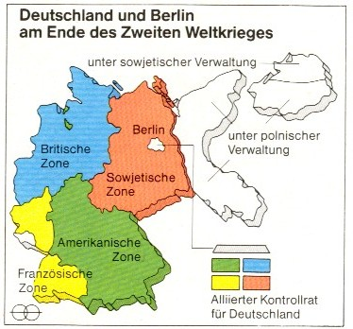
Twee Duitse staten
Duitsland in Europa
Stunde null
Na de Duitse capitulatie van 8 mei 1945 nieuw begin
Duitsland is economisch, moreel en politiek ontwricht
Op Conferentie van Jalta afgesproken dat Duitsland wordt verdeeld in bezettingszones:
Amerikaans;
Russisch;
Brits;
Frans
In Duitsland denazificatie:
De nazi-elementen moeten worden gezuiverd
Duitsland valt uiteen
Twee Duitse staten

Slide 4
Twee Duitse staten
Duitsland in Europa
Sociale ontwrichting Duitsland:
Op bevolking 65 miljoen Duitsers 5 miljoen gesneuveld
Veel mannen gesneuveld
Terugkerende soldaten
Terugkerende slachtoffers naziregime
Vluchtelingenstromen
Duitsland verliest gebieden aan Sovjet-Unie en Polen
Tsjechoslowakije, Hongarije, Roemenië verjagen Duitse minderheden
Duitsland krijgt 13 miljoen heimatvertriebenen binnen grenzen
Duitsland valt uiteen
Twee Duitse staten

Slide 5
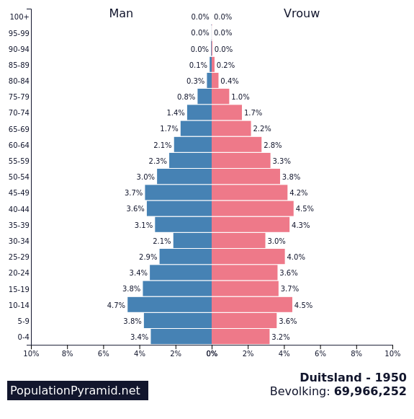
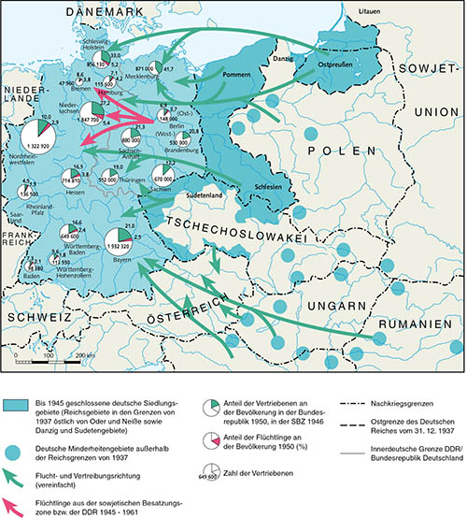
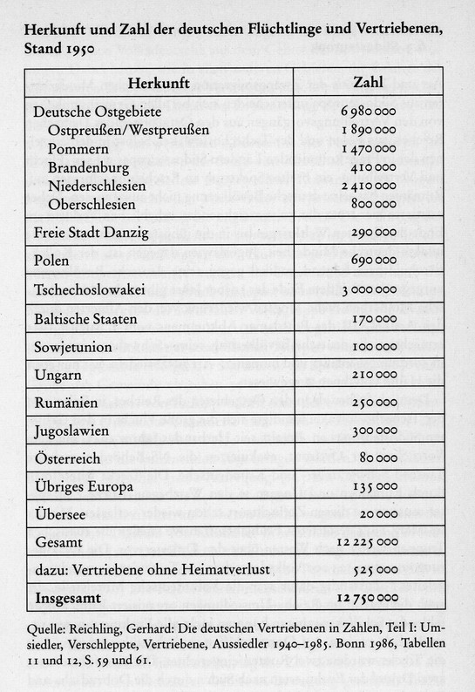
Twee Duitse staten
Duitsland in Europa
Duitsland valt uiteen
Twee Duitse staten

Slide 6

Twee Duitse staten
Duitsland in Europa
Conferentie van Potdam (juli 1945)
Geallieerden spreken af dat Duitsland economische eenheid blijft
Door Koude Oorlog (VS – SU) komt daar niets van terecht
Gevolgen
In Oostblok:
communistische staten (Polen, Roemenië, Hongarije)
In Westblok:
Trumandoctrine (1947): landen die worden bedreigd door communisme worden geholpen
Marshallhulp (1947): democratische landen krijgen economische hulp en moeten daarvoor samenwerken -> begin Europese eenwording
Duitsland valt uiteen
Twee Duitse staten

Slide 7
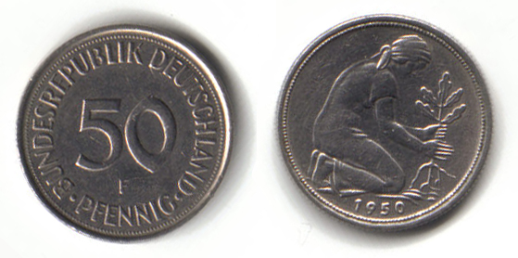
Twee Duitse staten
Duitsland in Europa
Sovjet-bezettingszone van Duitsland:
Sovjet-Unie doet niet aan wederopbouw, maar plundert deze zone als vorm van herstelbetaling
Westerse bezettingszone van Duitsland:
Amerikanen en Britten willen economisch herstel
Duitse industrie krijgt vrijheid
Westerse bezettingszones samengevoegd
Marshallhulp ingevoerd
Juni 1948: Invoering nieuwe munt, de D-Mark
In 1948 is economische tweedeling een feit
Duitsland valt uiteen
Twee Duitse staten

Slide 8
Twee Duitse staten
Duitsland in Europa
Blokkade van Berlijn (1948-1949)
Aanleiding
Door invoering D-Mark wil Stalin proberen Berlijn in handen te krijgen
Berlijn lag in Sovjet-zone
Blokkade: alle spoorlijnen en wegen tussen de westerse zones en West-Berlijn worden geblokkeerd
Gevolg
Amerikanen vinden dat West-Berlijn niet verloren mag gaan
West-Berlijn via de lucht bevoorraad (luchtbrug)
Stalin laat vliegtuigen niet neerhalen uit angst oorlog
Afloop
Stalin stopt de blokkade in mei 1949
23 mei 1949: Bondsrepubliek Duitsland (BRD)
7 oktober 1949: Duitse Democratische Republiek (DDR)
Duitsland valt uiteen
Twee Duitse staten

Slide 9
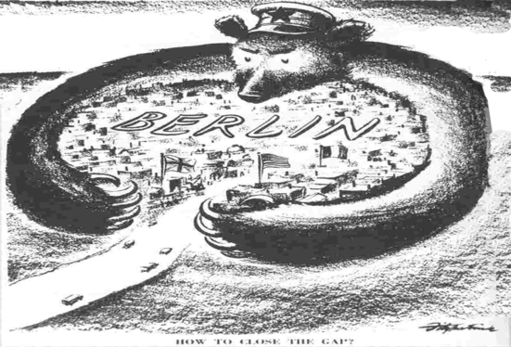
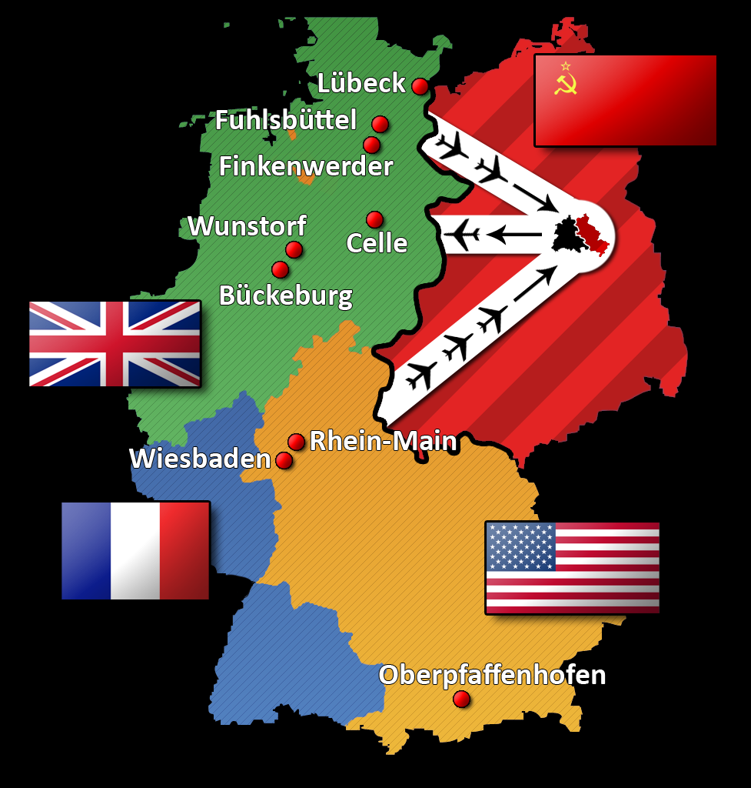
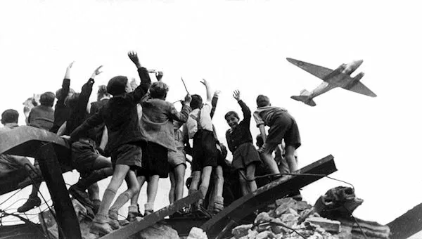
Twee Duitse staten
Duitsland in Europa
Duitsland valt uiteen
Twee Duitse staten

Slide 10
Controlevragen
Duitsland in Europa
Geef aan wat denaziciatie inhoudt en of deze succesvol was.
Denazificatie is het zuiveren van nationaalsocialisten in Duitsland. Dit was niet zo succesvol, omdat veel voormalige nazi’s hun werk weer oppakten en niet aangaven dat ze nazi zijn geweest.
Wat zijn hematvertriebenen?
Dit zijn Duitsers die uit gebieden ten oosten van Duitsland komen.
Juist of onjuist? “De Conferentie van Potsdam was succesvol omdat Duitsland werd verdeeld in bezettingszones.”
Onjuist. Bezettingszones was afgesproken tijdens de Conferentie van Jalta. De Conferentie van Potsdam was niet succesvol en uiteindelijk werd Duitsland gesplitst.
Vul aan: “Een onderdeel van de Trumandoctrine is het [ …. ] waarbij economische hulp wordt gegeven aan westerse landen.”
Marshallplan
Wat was de aanleiding voor de Blokkade van Berlijn?
De invoering van de D-Mark. Daarop probeerde Stalin Berlijn in zijn invloedsfeer te krijgen.
Duitsland valt uiteen
Twee Duitse staten

Slide 11
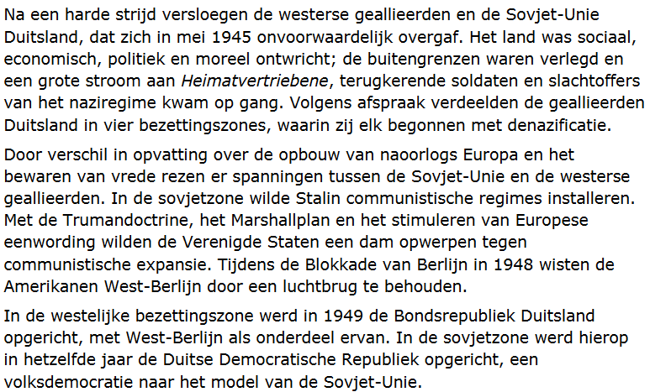
Stofomschrijving
Duitsland in Europa
Leerdoel:
Hoe en waardoor ontstonden twee Duitse staten?

Slide 12
West-Duitsland
Duitsland in Europa
Bondsrepubliek Duitsland (BRD)
Hoofdstad Bonn
Parlementaire democratie
Regering o.l.v. bondskanselier
Nazipartijen volgens grondwet verboden
Partijen in Bondsdag (parlement) moeten >5% v/d stemmen hebben
Voornamelijk 3 partijen met grote rol in politiek
Christendemocraten (CDU/CSU)
Sociaaldemocraten (SPD)
Liberalen
Konrad Adenauer:
CDU-leider
Bondskanselier van 1949-1963
Duitsland valt uiteen
West-Duitsland

Slide 13
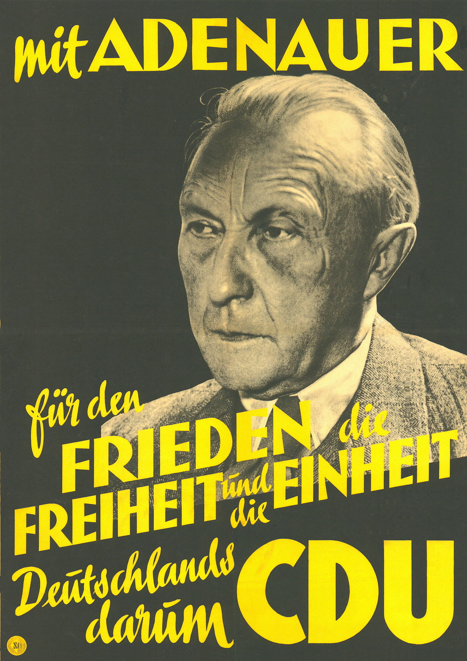
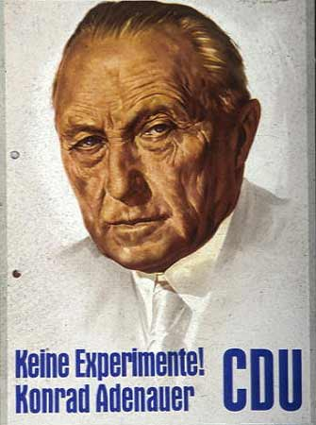
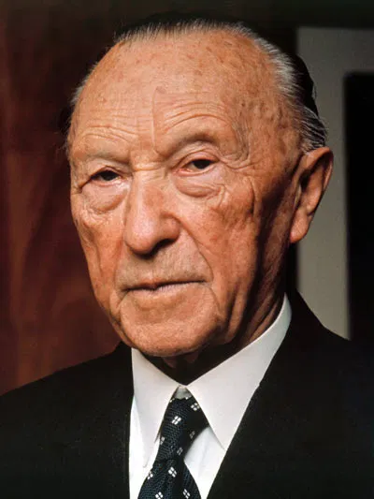
West-Duitsland
Duitsland in Europa
Duitsland valt uiteen
Konrad Adenauer
West-Duitsland

Slide 14
West-Duitsland
Duitsland in Europa
West-Duitsland ontwikkelt zich tot stabiele democratie
Oorzaken
Wirtschaftswunder: ongekende economische groei (6,5% per jaar)
Wederopbouw verloopt daardoor snel
Nauwelijks werkloosheid
Rijkste land van Europa
Audenauer kiest voor snelle integratie in het Westen
Duitsland moet samenwerken met het Westen (westbindung)
Lid EGKS (1952)
Lid NAVO (1955)
Idealen van Adenauer
Duitsland zelfstandige positie tussen Oost en West
Wil dat Oost-Duitsland zich aansluit bij West-Duitsland
Duitsland valt uiteen
West-Duitsland

Slide 15
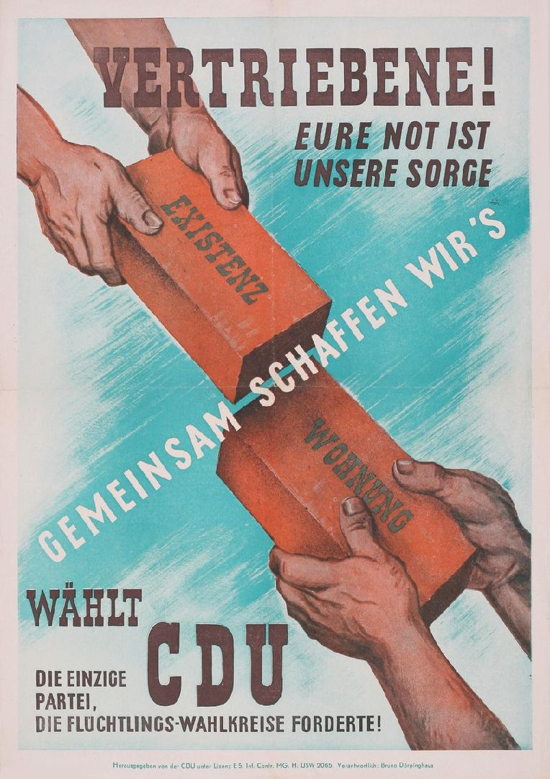

West-Duitsland
Verkiezingsaffiche uit 1949
Im Labyrinth des Schweigens
Duitsland in Europa
Confrontatie met het verleden
Adenauer en West-Duitse leiders leggen nadruk op stabiliteit en wederopbouw
Kritische confrontatie met nazi-verleden naar achtergrond
Onder bevolking weinig belangstelling politiek en verleden
Politici hebben steun ex-nazi’s en heimatvertriebenen nodig
Duitsland valt uiteen
West-Duitsland

Slide 16
Controlevragen
Duitsland in Europa
Juist of onjuist? ‘In West-Duitsland zijn nazi-partijen volgens de grondwet verboden.’
Juist
Wie is tussen 1949 en 1963 bondskanselier van West-Duitsland?
Konrad Adenauer
Vul aan: ‘Met deze term wordt de forse economische groei van West-Duitsland bedoeld: [ …. ] .’
Wirtschaftswunder
West-Duitsland kiest voor samenwerking met het Westen. Geef hiervan een voorbeeld
Lid EGKS, lid NAVO
Juist of onjuist? ‘West-Duitsland wil dat Oost-Duitsland zich weer bij hen aansluit.’
Juist
Duitsland valt uiteen
West-Duitsland

Slide 17
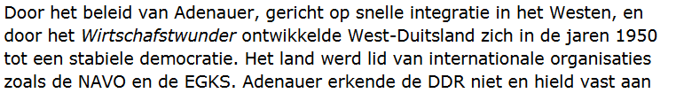

Stofomschrijving
Duitsland in Europa
Leerdoel:
Hoe ontwikkelde West-Duitsland zich tot 1961?

Slide 18
Oost-Duitsland
Duitsland in Europa
Oost-Duitsland wordt communistische staat
DDR ziet zichzelf als het betere Duitsland
Ideologische erfgenaam van communistische verzet tegen nazi’s
Het fascisme of nazisme is hetzelfde als kapitalisme met dictatuur en geweld
Oost-Duitsland rekent wél af met naziverleden
Toch voor ex-nazi’s kansen als lid van de partij
Bijvoorbeeld als medewerker van de Stasi. DDR kan oud-medewerkers van de Gestapo goed gebruiken
Walter Ulbricht
SED-leider
Regeringsleider van 1950-1971
DDR wordt totalitaire dictatuur naar Sovjet-voorbeeld
Planeconomie (5-jarenplannen), collectivisaties
Duitsland valt uiteen
Oost-Duitsland

Slide 19
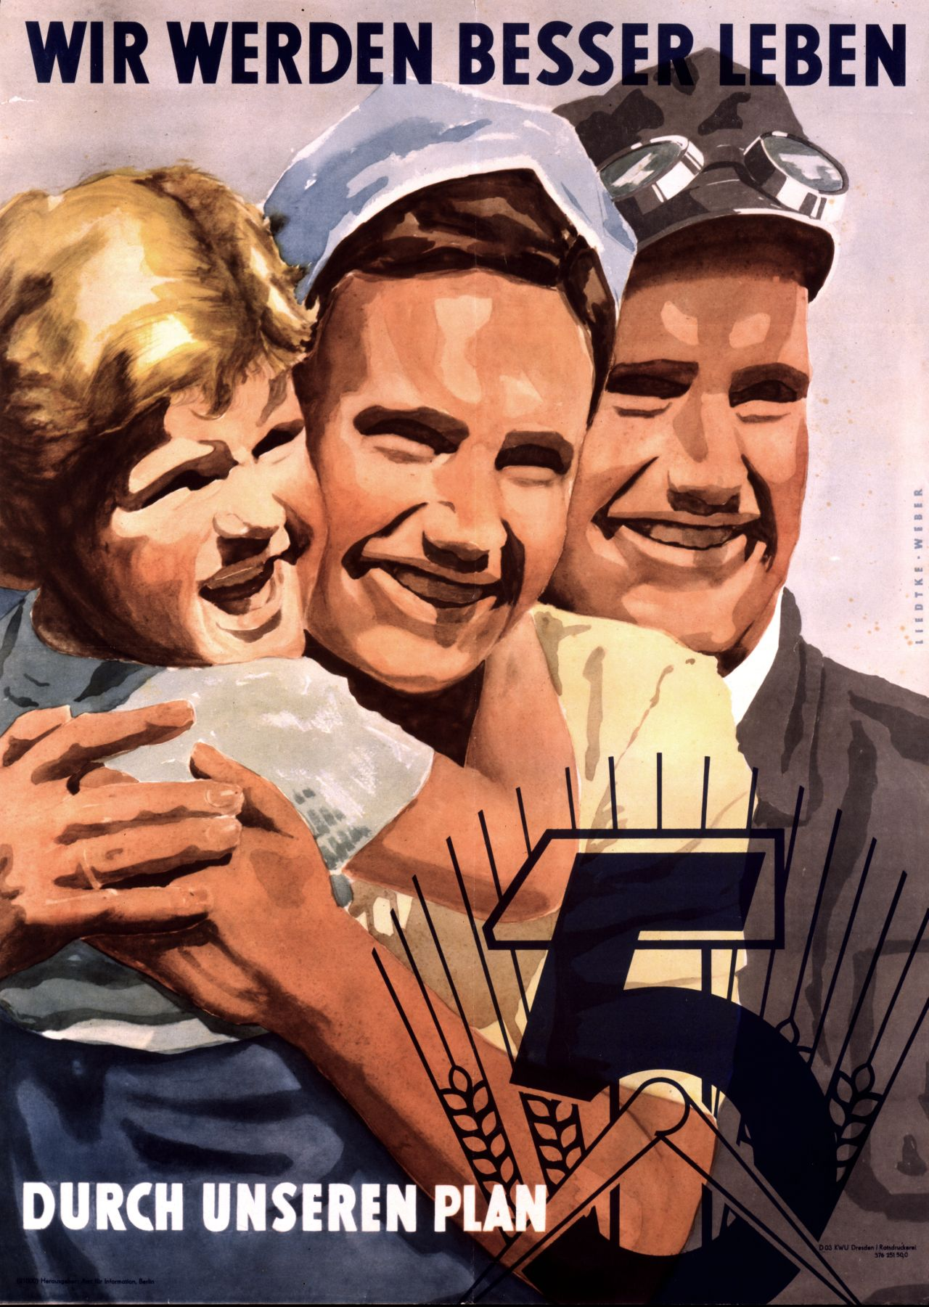
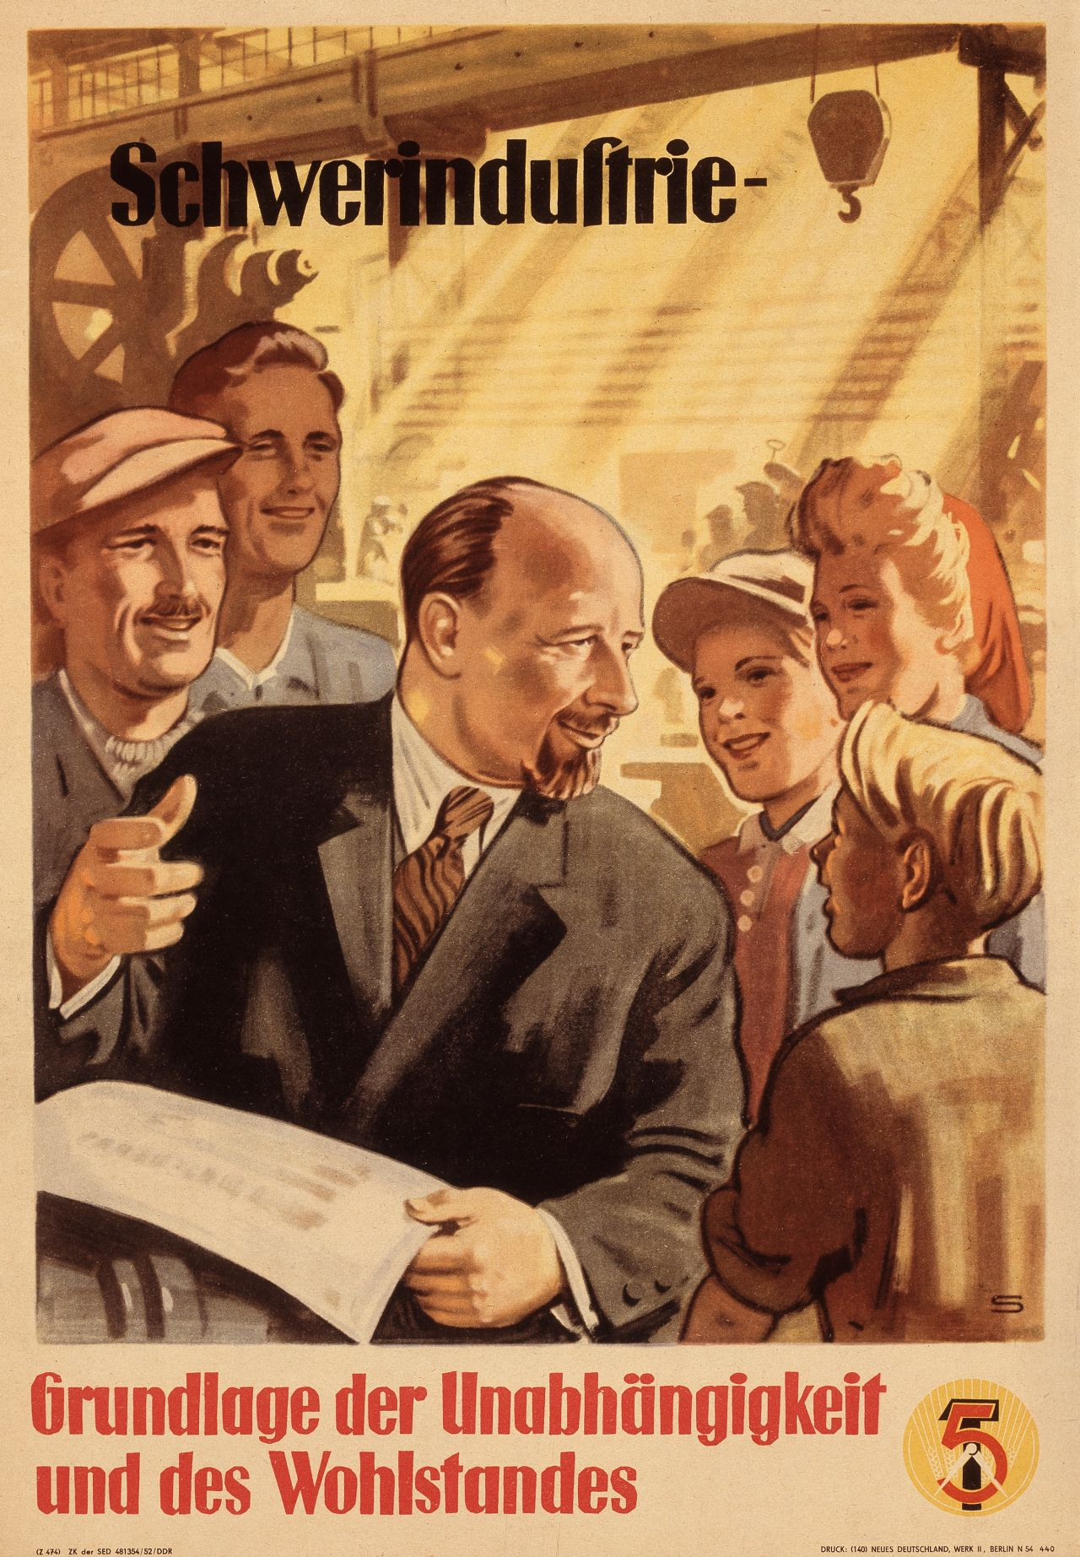
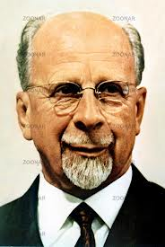
Oost-Duitsland
Duitsland in Europa
Duitsland valt uiteen
Walter Ulbricht
Oost-Duitsland

Slide 20
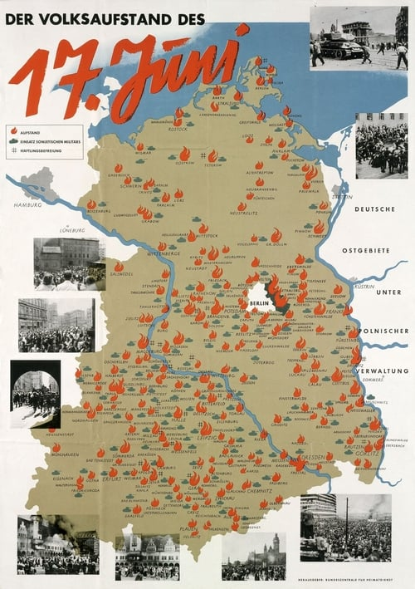
Oost-Duitsland
Duitsland in Europa
Oost-Duitsland
Wordt onderdeel van het Oostblok
Lid Warschaupact (1955)
Lid Comecon (economische samenwerking, 1959)
Opstand van 1953:
Overheid eist dat arbeiders harder werken voor zelfde loon
16/17 juni: protesten in Berlijn slaan later over naar gehele DDR
Sovjettroepen herstellen orde
Gevolgen
DDR gaat bevolking beter controleren
Stasi wordt uitgebreid (100.000 medewerkers/200.000 informanten)
Duitsland valt uiteen
Oost-Duitsland

Slide 21
Oost-Duitsland
Duitsland in Europa
Bouw van de Muur
Honderdduizenden Oost-Duitsers vluchten naar het Westen
Grens DDR-BRD wordt gesloten en beveiligd
Velen vluchten nog via West-Berlijn naar het vrije Westen
Tussen 1949 en 1961 3 miljoen vluchtelingen op bevolking 17 miljoen
13 augustus 1961 Bouw Berlijnse Muur
Ulbricht laat om West-Berlijn een muur bouwen
Chroesjtsjov van de Sovjet-Unie heeft dit goedgekeurd
Invloedssferen liggen vast
Oost-Berlijn in communistische invloedssfeer
West-Berlijn in kapitalistische invloedssfeer
Duitsland valt uiteen
Oost-Duitsland

Slide 22
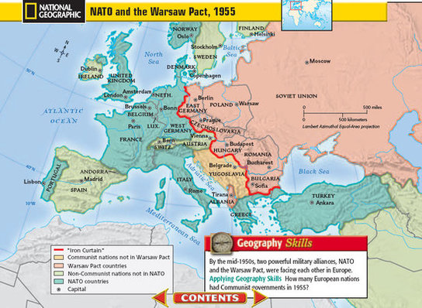
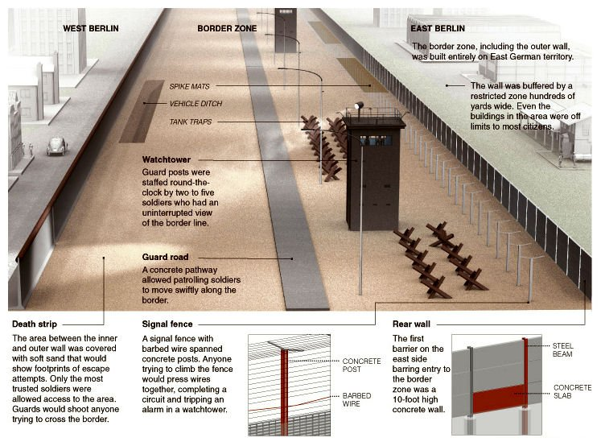
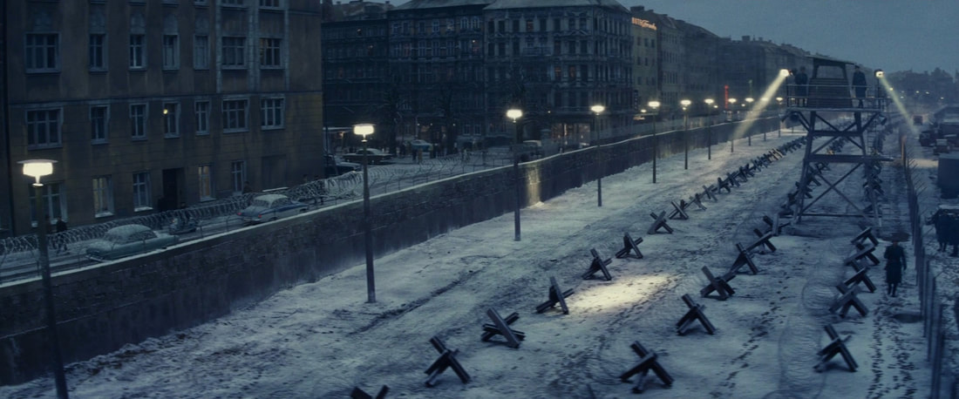
Oost-Duitsland
Duitsland in Europa
Duitsland valt uiteen
Oost-Duitsland

Slide 23
Controlevragen
Duitsland in Europa
Juist of onjuist? “De DDR zal zichzelf als staat die zich moest verdedigen tegen het fascisme en nazisme. Voor de DDR was het fascisme bijna hetzelfde als het kapitalisme.”
Juist
Geef een voorbeeld hoe de DDR een staat werd naar Sovjet-model.
Planeconomie, collectivisaties
Wie was de regeringsleider van de DDR tussen 1950 en 1971?
Walter Ulbricht
In 1953 breekt een grote opstand uit in de DDR. Wat was het gevolg hiervan?
De DDR wil de bevolking nog beter controleren. Daarom wordt de Stasi uitgebreid.
Vul aan: “In [ ….. ] laat de DDR, met toestemming van de Sovjet-Unie een muur bouwen.
1961
Duitsland valt uiteen
Oost-Duitsland

Slide 24
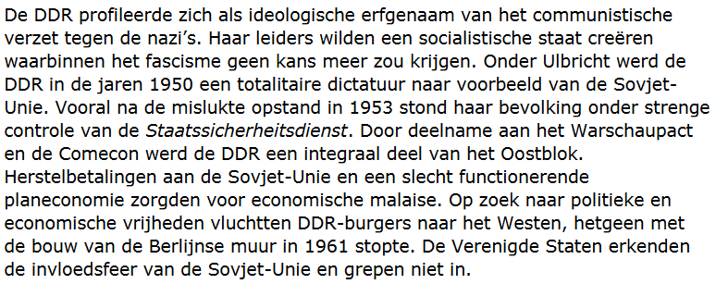
Stofomschrijving
Duitsland in Europa
Leerdoel:
Hoe ontwikkelde Oost-Duitsland zich tot 1961?

